Slide 1

手把手教你学littleVGL
主讲人 ：正点原子团队
硬件平台：正点原子开发板
版权所有：广州市星翼电子科技有限公司
教学平台：www.yuanzige.com 原子哥
淘宝店铺：http://openedv.taobao.com
技术论坛：www.openedv.com
公众平台：正点原子

Slide 2
手把手教你学littleVGL
lv_line线条

Slide 3
参考资料
参考资料
正点原子文档：littleVGL学习文档
littleVGL官方文档：
https://docs.littlevgl.com/zh-CN/html/index.html
全套视频观看：www.yuanzige.com

Slide 4
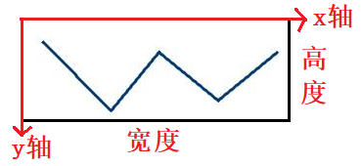
1.介绍
lv_line线条简单来说是由多个点连接而成的对象,它可以通过lv_obj_set_size接口来设置固定的大小,也可以通过lv_line_set_auto_size(line,true)接口来设置线条对象的大小自适应,它会根据其内部所有点中最大的x和y坐标来算出自身的大小,默认情况下,大小自适应功能是被使能了的,对于线条对象来说,其内部的所有点坐标默认情况下都是以其左上角为参考原点的,当然了,你可以通过lv_line_set_y_invert(line, true)接口来反转y轴,从而使左下角变为参考原点

Slide 5
2.1主要数据类型
由于lv_line控件过于简单,所以没有啥可讲的数据类型

Slide 6
2.2 API接口
1.创建线条
2.设置坐标点集合
3.是否使能大小自适应
4.是否设置y轴反转
5.设置样式

Slide 7


3.例程演示

Slide 8

感谢支持正点原子团队
硬件平台：正点原子开发板
版权所有：广州市星翼电子科技有限公司
学习平台：www.yuanzige.com
淘宝店铺：http://openedv.taobao.com
技术论坛：www.openedv.com

